Slide 1
Знание – самое превосходное из владений. Все стремятся к нему, само же оно не приходит. Ал-Бируни

Slide 2
Назовите фигуры на рисунках

Slide 3
Окружнось и круг

Slide 6
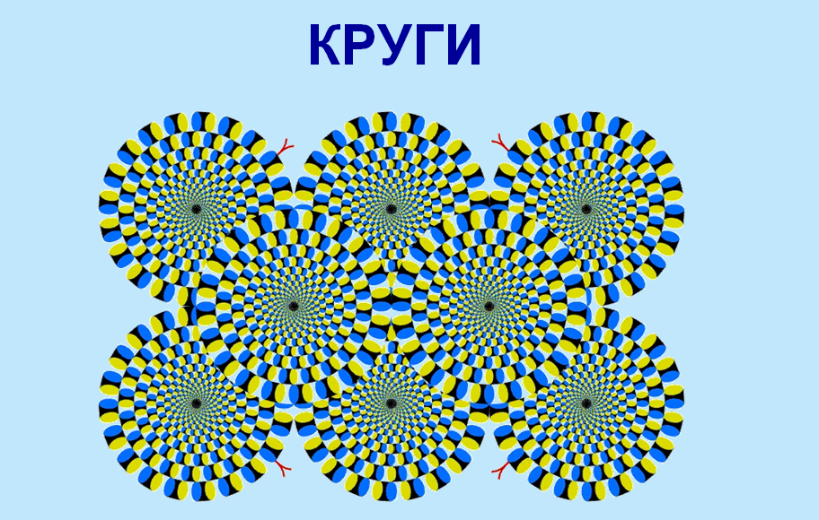

Slide 10
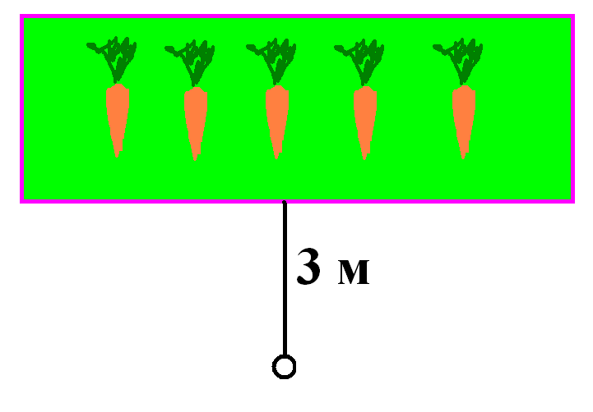
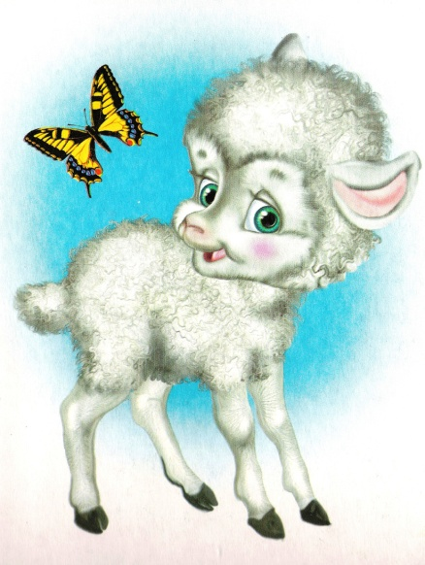
№ 408 (а)

Slide 11
№ 408 (а)

Slide 12
№ 408 (а)
4 м

Slide 13
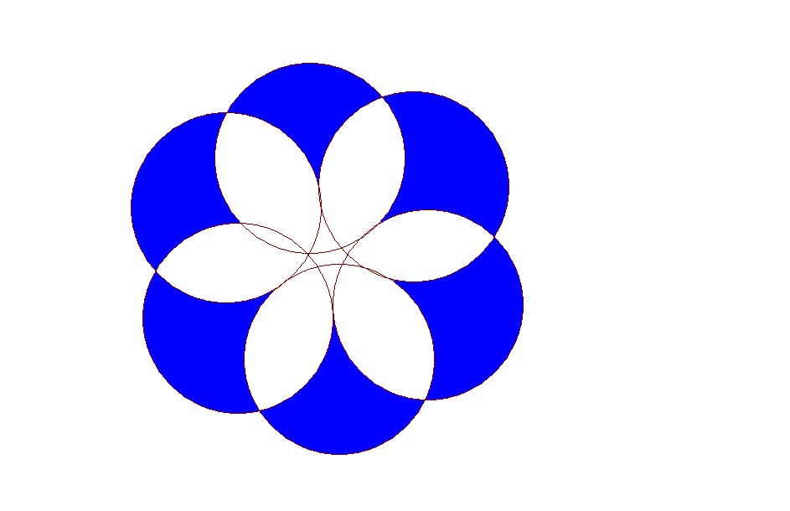

Slide 14
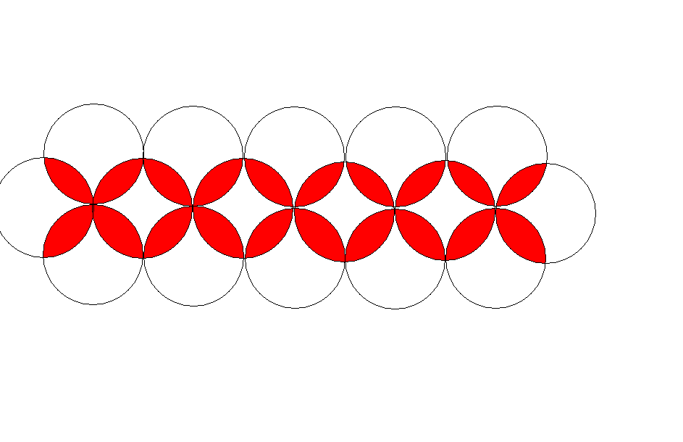

Slide 15
